Slide 1
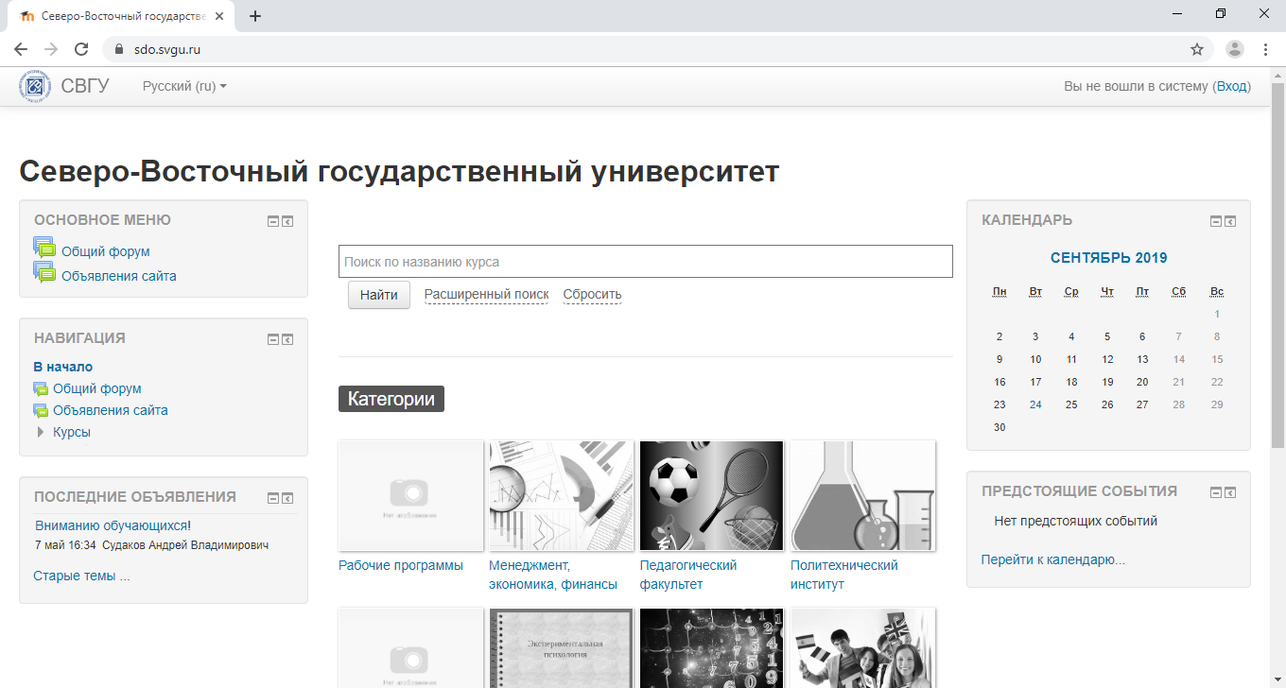
Авторизация в СДО СВГУ
sdo.svgu.ru

Slide 2
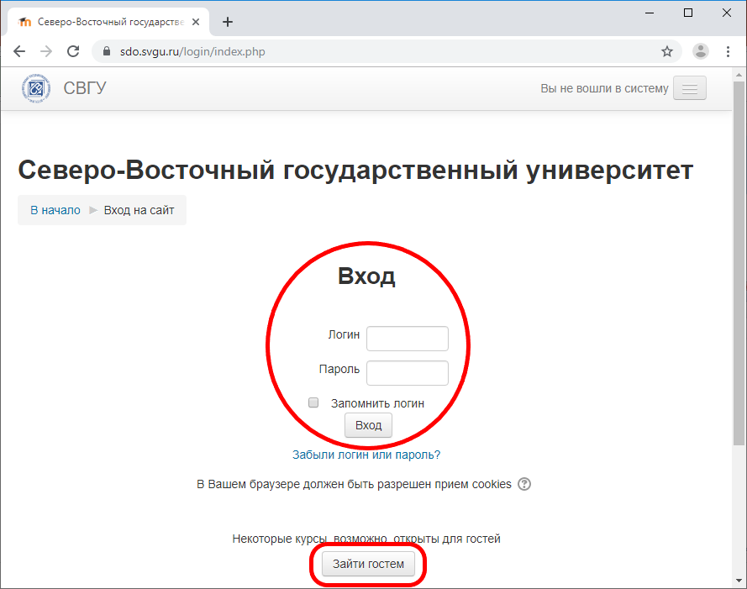
Авторизация в СДО СВГУ и гостевой вход
Режимы работы:
Авторизованный пользователь
Гостевой вход
Ввести свой логин и пароль.

Slide 3
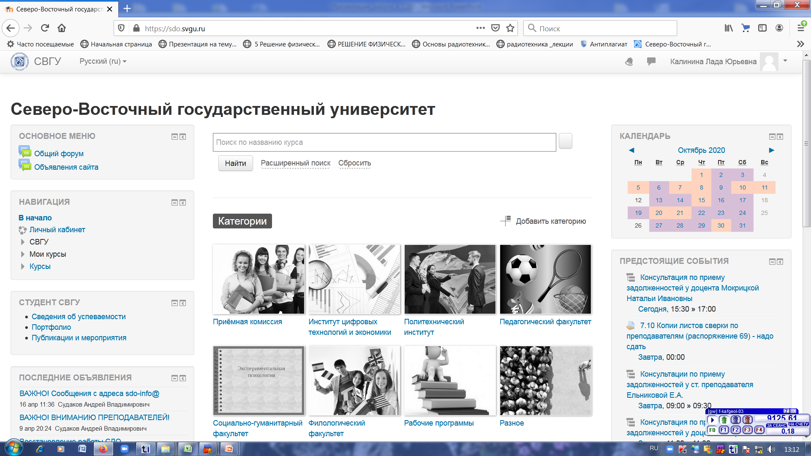
Главная страница авторизованного пользователя
Время консультаций
отражается в календаре

Slide 4
Начало работы
Зайти в категорию Политехнический институт

Slide 5
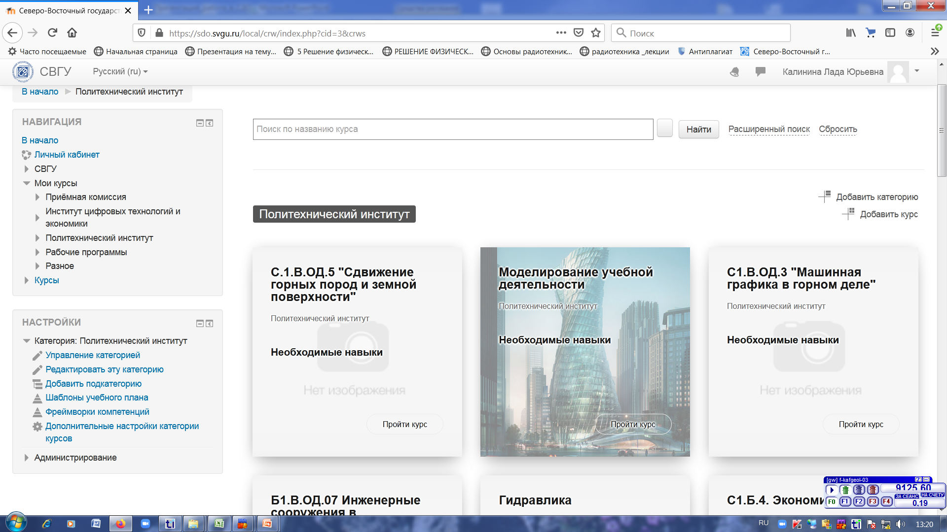
Начало работы
Найти курс можно либо по названию курса, либо на странице курсов. Курсы, на которые вы подписаны отражаются в вашем личном кабинете

Slide 6
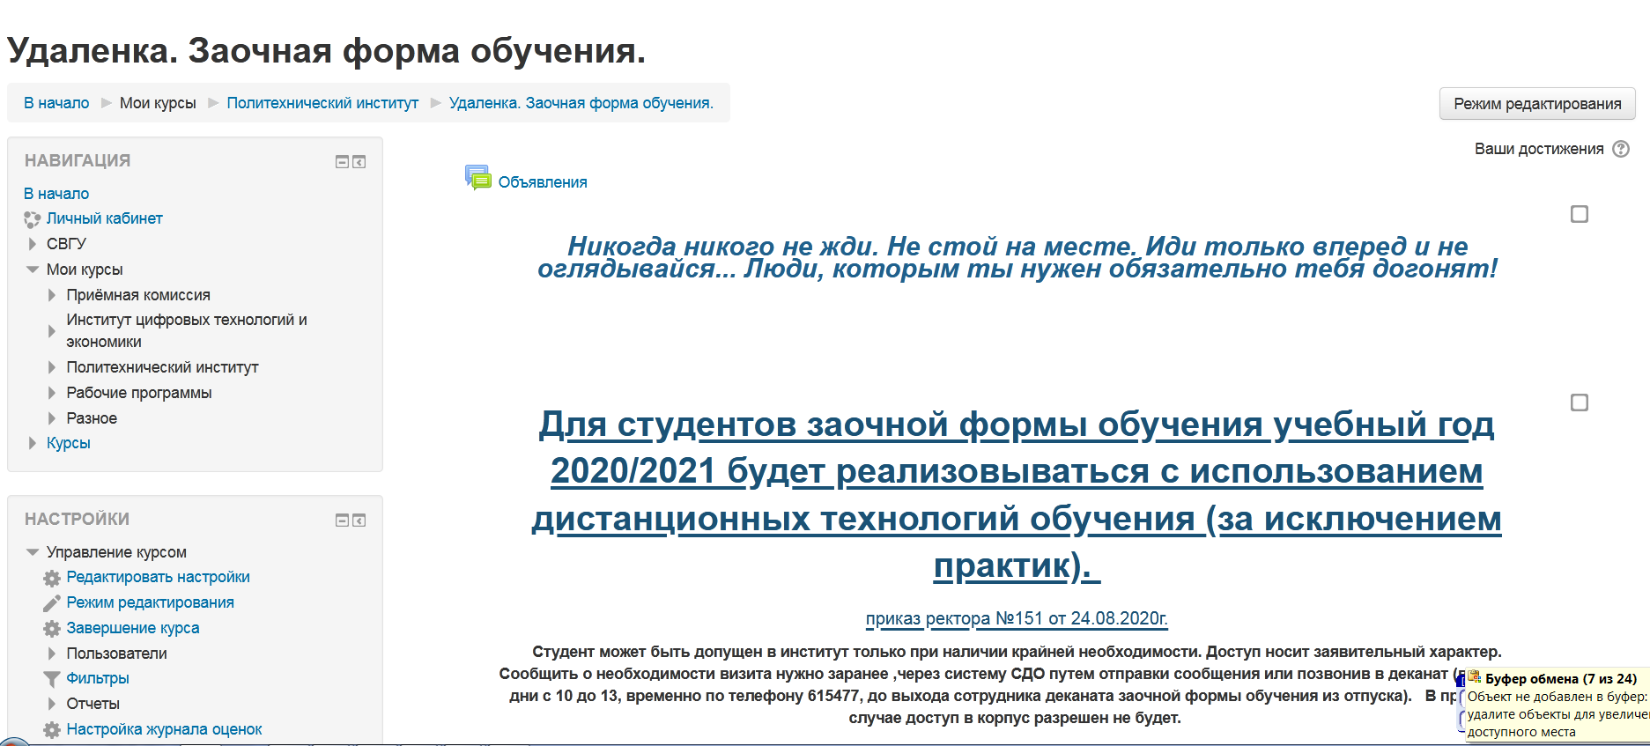
Актуальная информация и объявления для студентов ЗФО в курсе «Удаленка. Заочная форма обучения»

Slide 7
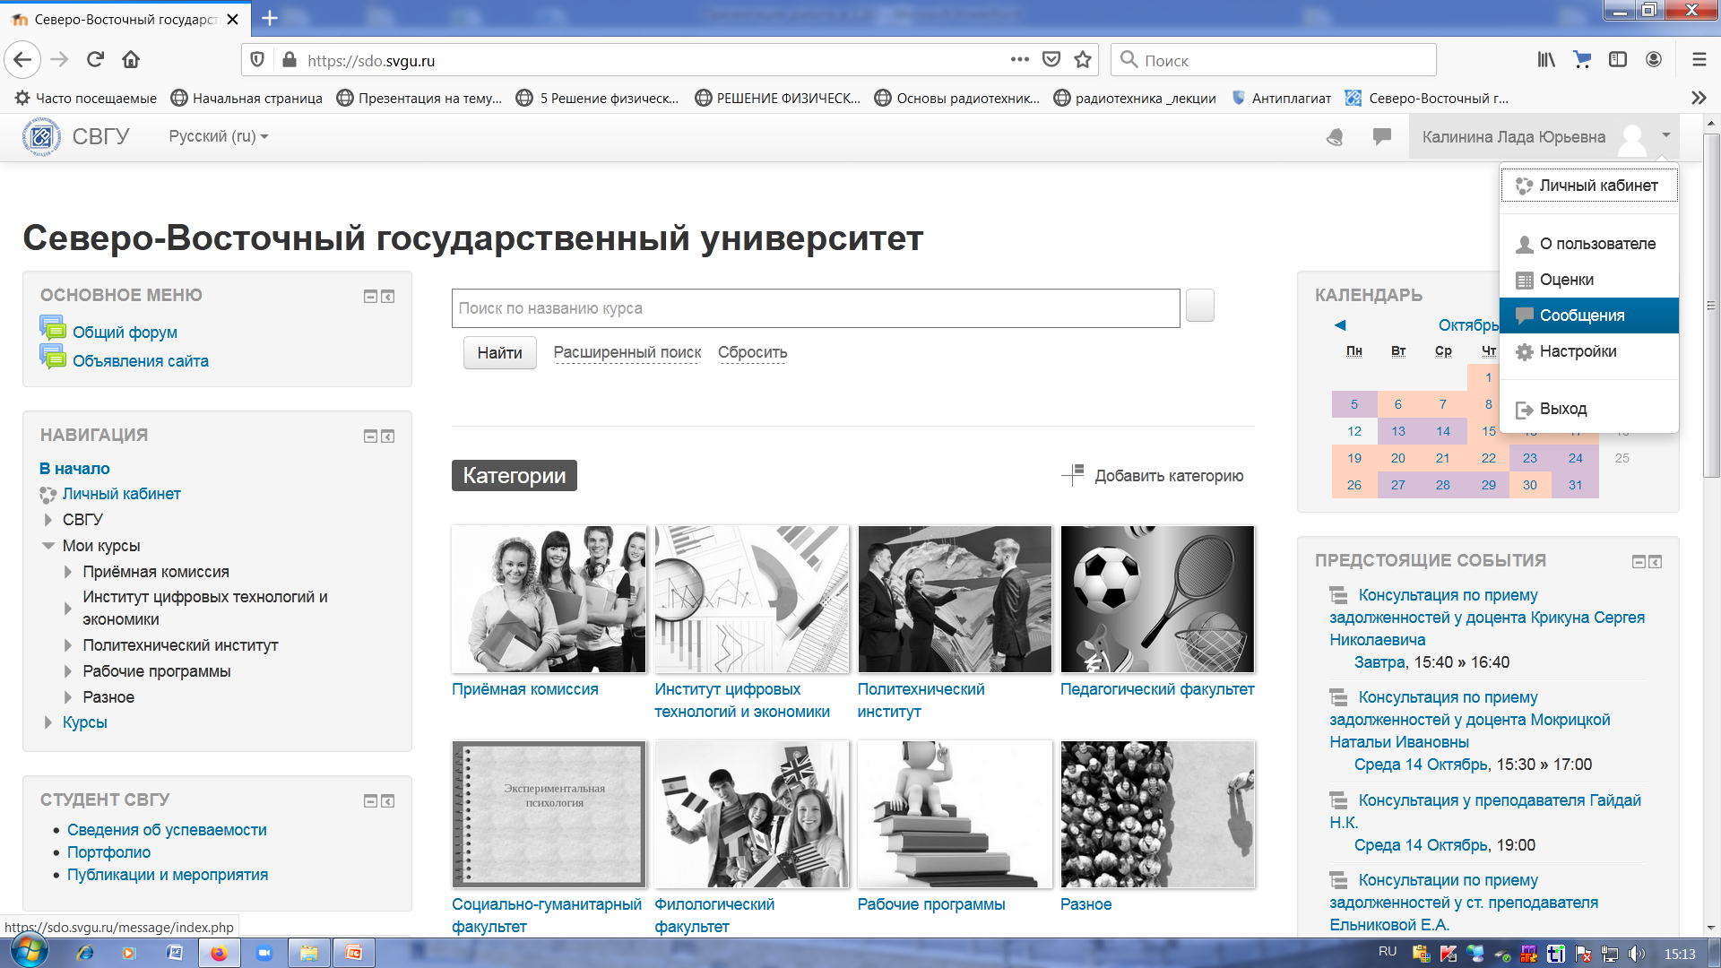
Отправить сообщение преподавателю можно в личном кабинете

Slide 8
Отправить сообщение преподавателю можно в личном кабинете

Slide 9
Выбираем собеседника и пишем сообщение

